Slide 1
대전특산물 도시락
노인들을 위한
손정민, 황경준

Slide 2
Intro
최근 고령화 시대로 증가한 노인계층의 황혼여행을 위한 도시락
대회 주최지에 따라 대전특산물을 이용함
대전특산물
e~상큼한 포도
배
상추
표고버섯
그 외, 밤호박등이 있음
부추

Slide 3
메뉴&재료
메뉴 | 재료 | 단위 | 메뉴 | 재료 | 단위
복숭아 샐러드 | 복숭아 | 반개 | 부추전 | 부추 | 20g
 | 치커리, 적근대 | 1장 |  | 오징어 | 1/5
 | 오리엔탈 드레싱 |  |  | 밀가루 | 100g
쌈밥 | 고추장, 된장 | 1T | 도라지생채 | 도라지 | 1/4
 | 돼지고기 | 50g |  | 고춧가루, 소금 참기름.파.마늘 | 소량
 | 표고버섯 | 1개
 | 상추, 깻잎 | 4-6장 | 떡꼬지 | 떡 | 6개
 | 부추 |  |  | 간장, 꿀 | 1T
녹차밀전병 | 녹차가루 | 약간 | 감자오이말이 | 감자 | 1개
 | 밀가루 | 100g |  | 오이 | 3/4개
 | 새우 | 40g |  | 무순 | 약간
 | 오이 | 1/4개 |  | 생크림 | 약간
 | 팽이버섯 |  |  | 소금
 | 무순,부추 |  | 단호박꿀찜 | 단호박 | 1/6개

Slide 4
메뉴 | 재료 | 단위 | 메뉴 | 재료 | 단위
단호박꿀찜 | 꿀 |  | 고구마 경단 | 고구마 | 반개
 | 견과류
배필링 만두피튀김 | 만두피 | 1장 |  | 견과류 | 약간
 | 배 | 1/4 | 배숙 | 배 | 반개
 | 설탕 | 소량 |  | 생강
 | 계피가루 |  |  | 설탕
 | 버터 |  |  | 꿀
포도양갱 | 포도 | 1송이 |  | 통후추
 | 한천가루 | 6g
 | 설탕 | 약간

Slide 5
레시피
채소와 복숭아를 손질한다.
오리엔탈드레싱을 만든다.
( 올리브오일2T+간장2T+다진마늘,설탕, 식초,파슬리챱)
<복숭아 샐러드>
채소(깻잎,호박잎,부추)를 데친다.
표고버섯과 돼지고기를 다진다.
2번에 간장, 설탕, 파,마늘, 깨소금,후추,참기름으로 연한 밑간 후 팬에 볶는다.
밥과 3번을 섞는다.
데친 채소와 신선야채에 밥과 양념을 넣고 싼다.
<양념- 약고추장과 견과류쌈된장>
1.다진 고기, 간장,설탕, 고추장,파,마늘,깨소금,후추 물약간,참기름을 넣고 볶는다.
2.견과류를 이용한 약된장을 만든다.
<쌈밥>

Slide 6
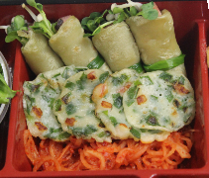
<부추전>
부추와양파,감자,오징어등을 1x0.5cm정도로 자른다.
밀가루 반죽을 만든다.
2에 1을 넣고 섞은 후 된장으로 간을 한다.
동그랗게 부친다.
<녹차밀전병>
밀가루에 녹차가루를 섞은 후 물을 넣어 반죽을 만든다.
반죽을 체에 거른 후 동그랗게 부친다.
약간의 부추를 데친후 밀쌈을 말을때 사용한다.
팽이,데친새우,오이,무순,홍피망을 5x0.5cm로 자른다.
밀전병에 모든 재료를 넣고 부추로 말아 고정시킨다.
<도라지생채>
도라지를 가늘게 채썬다.
1을 소금에 절여둔 후 씻는다..
고춧가루, 고추장,다진 파,마늘, 매실청,참기름등으로 양념한다.
조물조물 물이 생기지 않게 버무린다.

Slide 7
<감자오이말이>
감자를 삶는다.
오이를 얇게 슬라이스 하여 소금으로 절여둔다.
삶은 감자를 채에 내린 후 소금과 생크림을 섞는다.
감자를 약간 뭉친 후 오이로 돌돌만다.
무순을 꽂아 장식한다.
<떡꼬지>
떡을 살짝 데친 후 팬에 바삭하게 굽는다.
꿀과 간장으로 양념한다.
떡을 꼬챙이에 끼운다.
<단호박 꿀찜>
단호박을 꿀을 탄 물에 삶는다.
견과류를 다진 후 팬에 볶는다.
단호박을 1/6로 자른 후 볶은 견과류를 뿌려 마무리 한다.

Slide 8
<고구마 경단>
고구마를 삶는다
견과류를 다진 후 팬에 볶는다.
삶은 고구마를 채에 내린 후 견과류를 충전시키고 동그랗게 뭉친다음 밀가루계란에 무쳐
견과류에 굴린후 170도의 기름에 튀긴다.
<배필링 만두피튀김>
만두피의 양끝을 말아 원통형으로 튀긴다.
배를 1x1cm로 자른다.
냄비에 버터를 두른 후 배를 넣고 볶다가 설탕과 계피가루를 넣고 졸인다.
튀겨진 만두피에 배 필링을 채워 마무리 한다.
<포도양갱>
냄비에 포도 200ml와 설탕을 넣고 은근히 끓여 주스화시킨다.
포도주스가 끓으면 한천가루를 넣은 후 휘핑기로 젓는다.
틀에 넣은 후 굳힌다.

Slide 9
생강을 편썰어 물에 넣고 끓인다
배를 껍질을 깍고, 조각을 낸 후 통후추를 박는다.
남은 배는 채썰어둔다
1에 생강은 버리고 배, 설탕, 꿀을 넣고 다시 끓인다.
채썬 배를 깔고 배숙을 담아 마무리 한다. (1인용 밀폐용기나 컵에 담는다.)
<배숙>

Slide 10
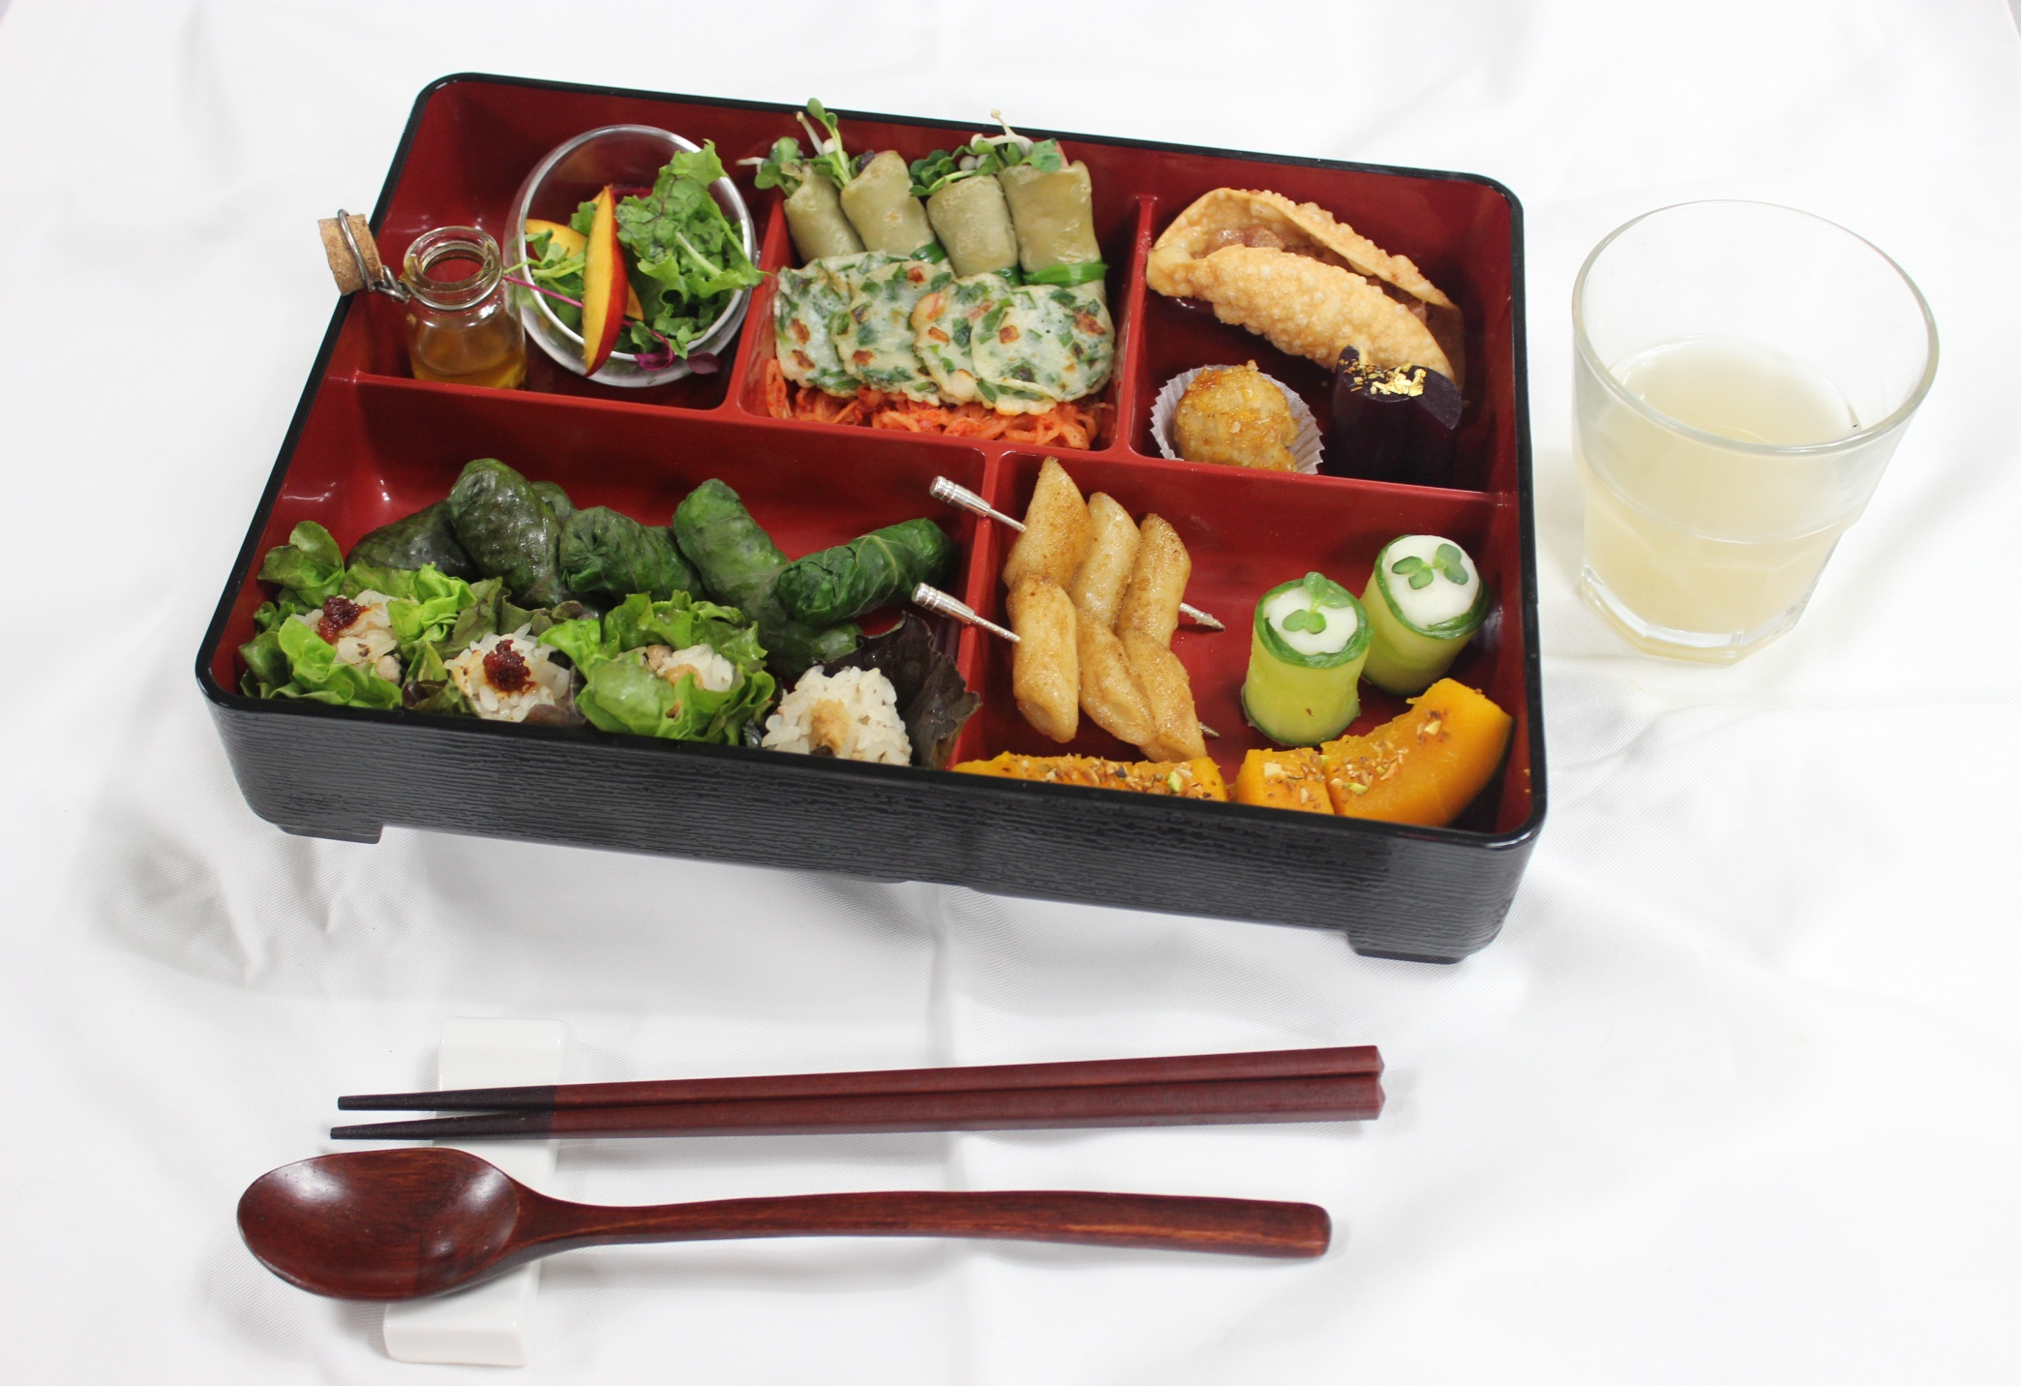
감사합니다☺

